Slide 1
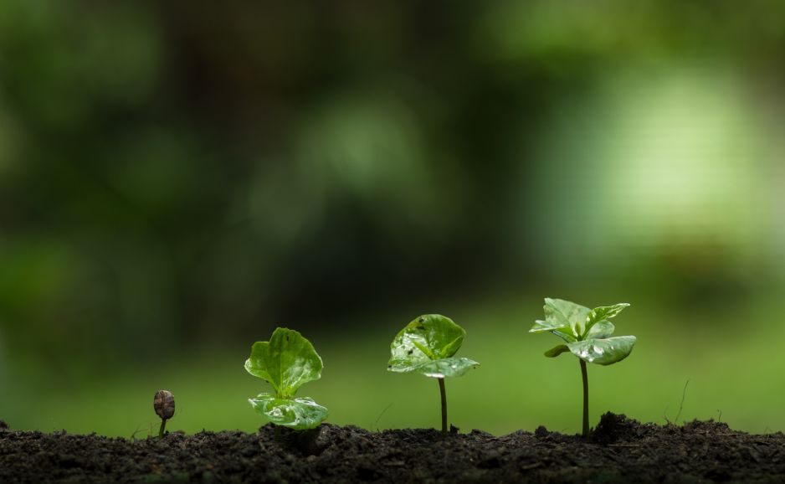
Oddychanie u roślin

Slide 2
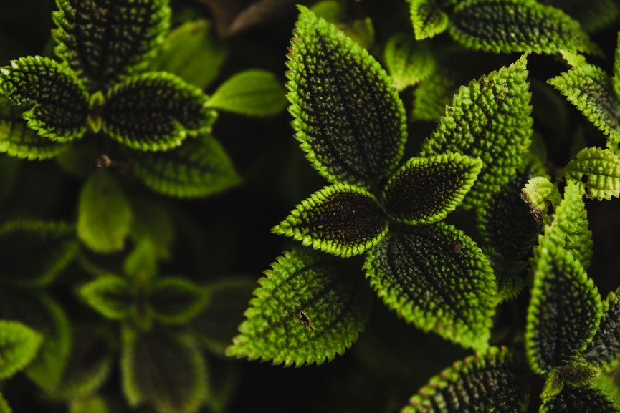
Wiele ludzi myśli, że rośliny wytwarzają tlen a pochłaniają tylko dwutlenek węgla czyli CO2.

Slide 3
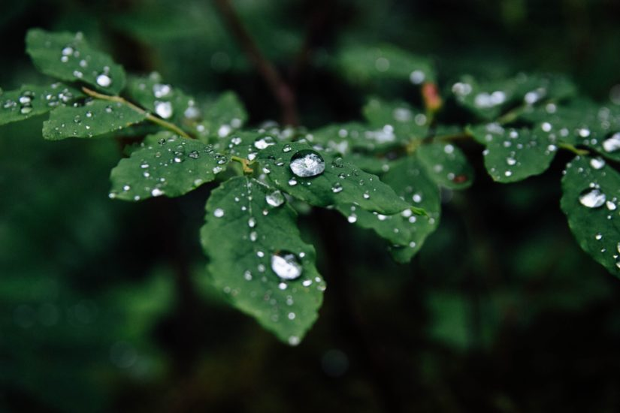
U roślin zachodzi jednak także proces oddychania, podczas którego rośliny wykorzystują tlen oraz związki organiczne wytworzone podczas fotosyntezy.

Slide 4
W mitochondriach związki wytworzone podczas fotosyntezy ulegają rozkładowi w obecności tlenu. Dzięki temu zmagazynowana w nich energia jest ponownie uwalniana i może być znowu przetworzona przez roślinę. Jednocześnie powstają woda i dwutlenek węgla.

Slide 5
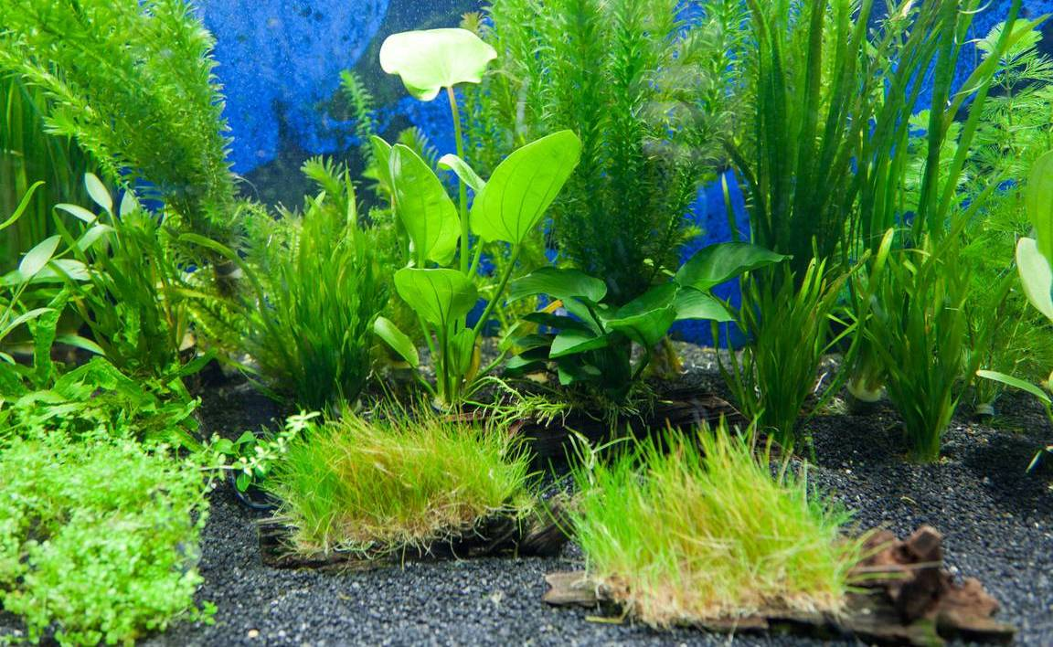
Dzięki oddychaniu rośliny uzyskują cenną energię niezbędną im na przykład do wzrostu.

Slide 6
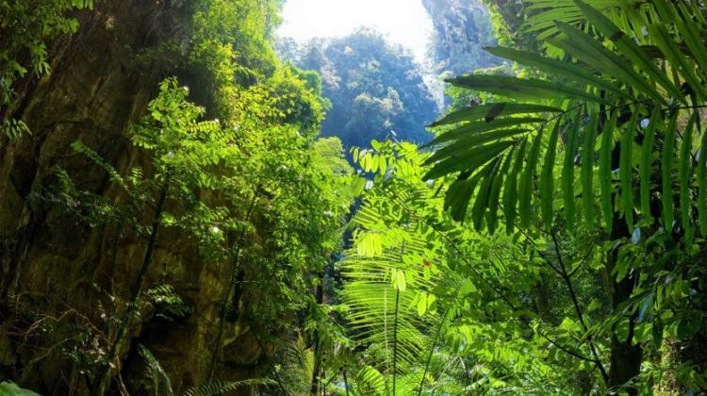
W ciągu doby, w procesie fotosyntezy rośliny wytwarzają znacznie więcej tlenu niż zużywają podczas oddychania. Jest tak dlatego, ponieważ fotosynteza zachodzi u nich z większą intensywnością niż oddychanie.

Slide 7
Wykonał:
Mateusz Milewski
klasa 5B

